Slide 1
10. Економічне забезпечення логістики
Структура та обсяги логістичних витрат
Підвищення ефективності виробництва продукції та послуг за рахунок управління логістичними витратами.
3. Логістичний чинник підвищення фінансової стійкості та конкурентоспроможності підприємства.

Slide 2
Структура та обсяги логістичних витрат

Slide 4
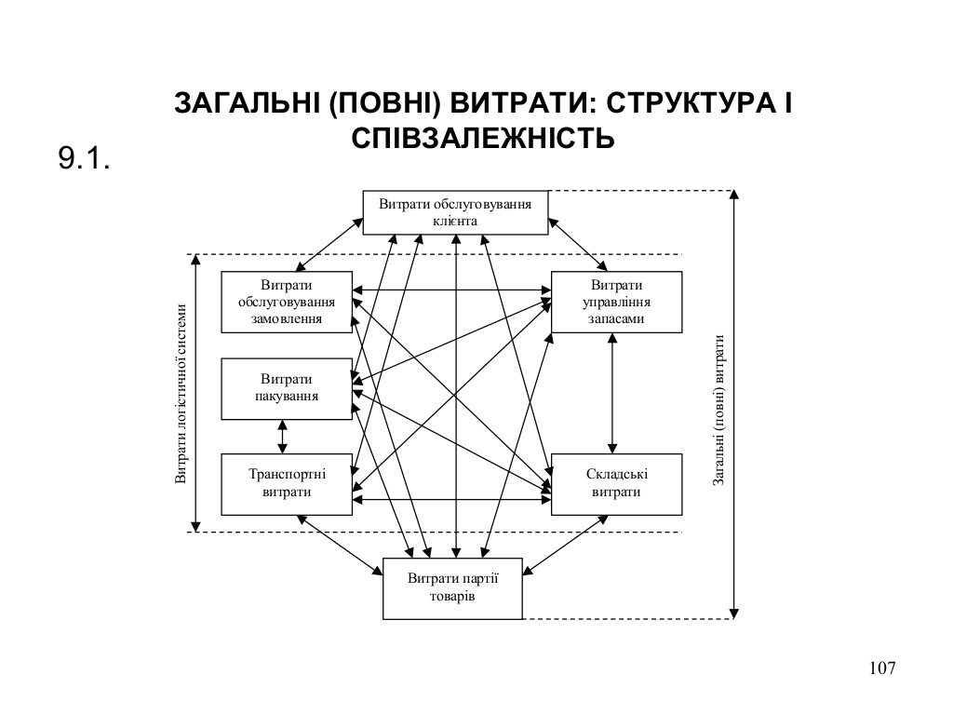

Slide 5
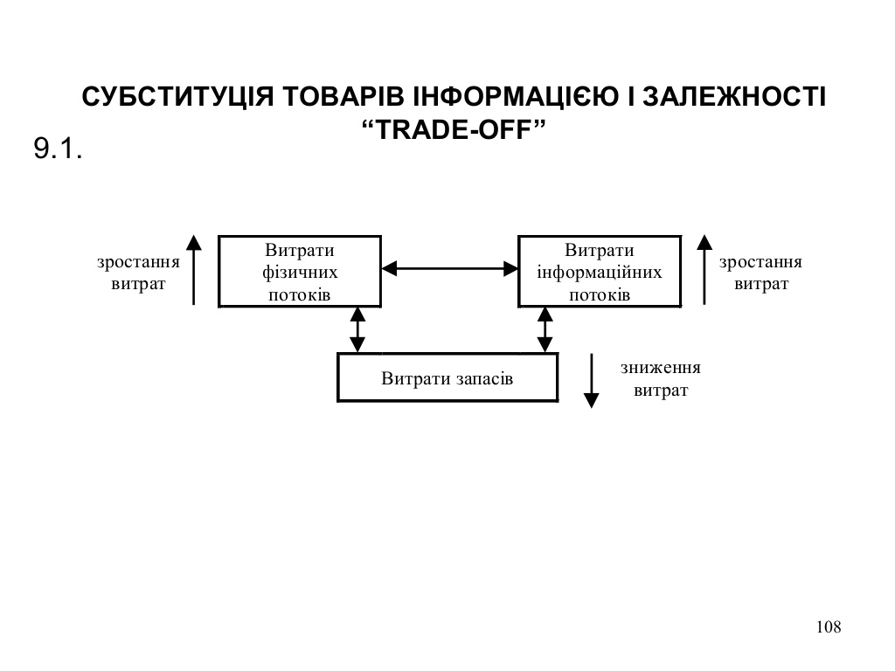

Slide 6
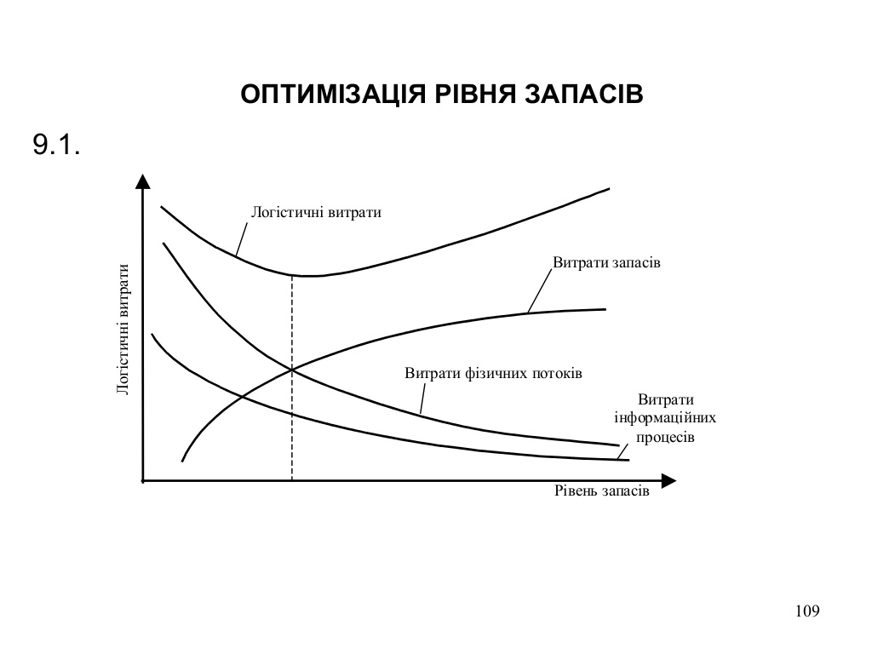

Slide 21
2.Підвищення ефективності виробництва продукції та послуг за рахунок управління логістичними витратами.

Slide 22
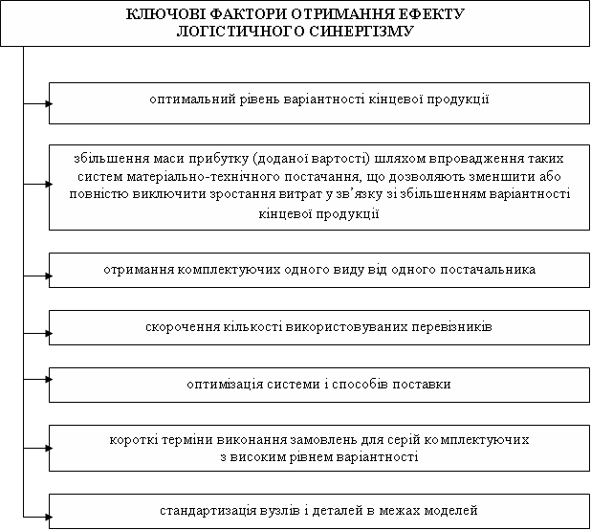

Slide 23
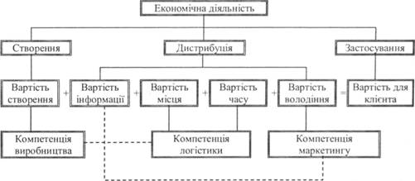

Slide 24
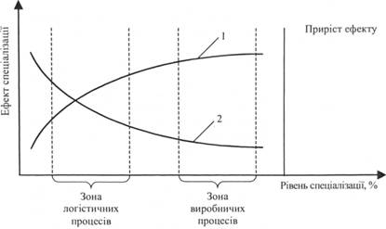
1 – ефект спеціалізації; 2 – приріст ефекту спеціалізації

Slide 25
Найвагоміші резерви економічності: можна констатувати істотне зменшення “доступності” резервів у безпосередньому виготовленні, оскільки у цій сфері найбільшою мірою впроваджувались досягнення науково-технічного прогресу, в пріоритетному порядку здійснювалися механізація і автоматизація виробництва. Водночас у транспортно-складських та пакувальних процесах значно нижча продуктивність праці, переважає ручна праця, і це дає підстави стверджувати про високу “доступність” резервів економічності в логістичних процесах, тобто про їх значно меншу “затратомісткість освоєння” одиниці резерву. Схематично це зміщення пріоритету показано як на рис.

Slide 26
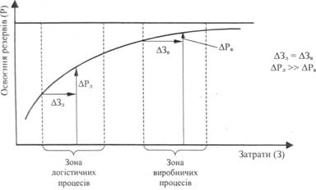

Slide 27
3. Логістичний чинник підвищення фінансової стійкості та конкурентоспроможності підприємства.

Slide 29
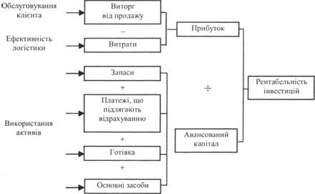
Вплив логістики на рентабельність інвестицій

Slide 30
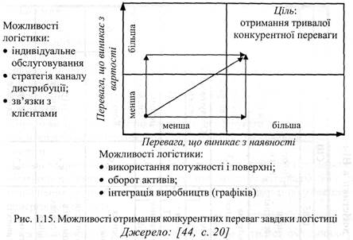

Slide 34
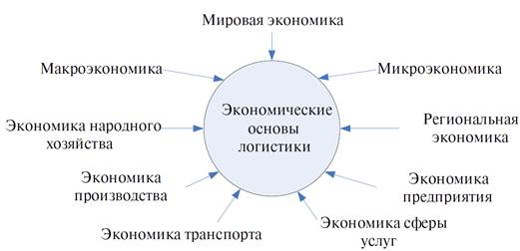

Slide 35
